Slide 1
Trabalho Prático Final
Henrique Ribeiro PG38415
Maria Inês Pinto PG39292
Processamento e Representação do Conhecimento

Slide 2
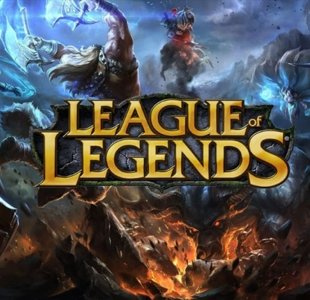
Tema
- O tema que decidimos escolher foi o jogo tão conhecido, League of Legends.
- O propósito da interface web seria mostrar informação sobre vários componentes do jogo, que funcionasse assim como uma wikipedia do LOL.

Slide 3
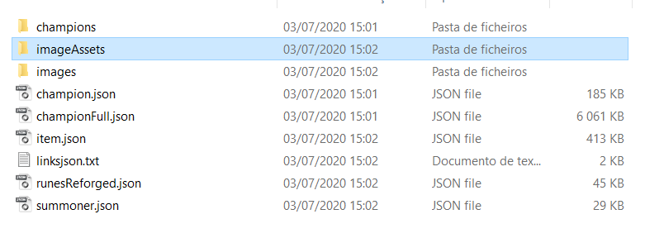
Dados
Começamos por ir buscar a informação que iria contemplar a nossa ontologia, para desta forma, decidirmos que classes, ligações, propriedas iriamos ter.
https://developer.riotgames.com/docs/lol

Slide 4
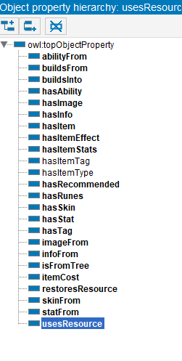
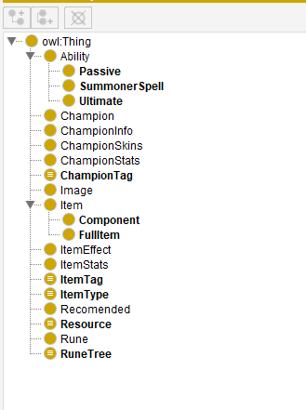
Ontologia
Com a informação que retiramos, decidimos criar a seguinte ontologia:

Slide 5
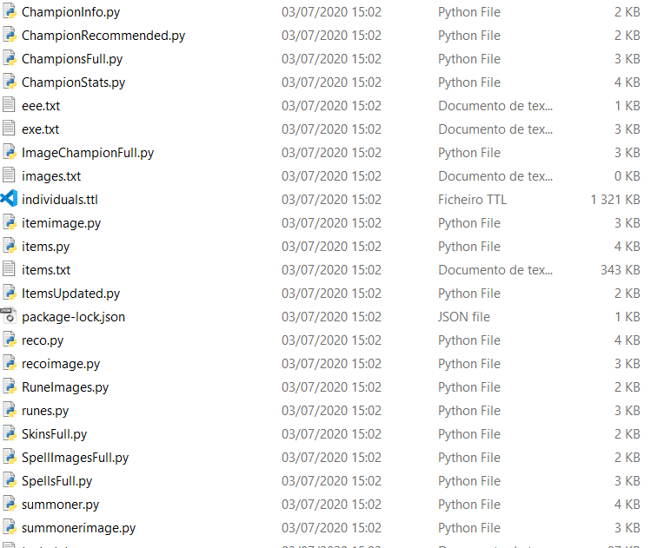
Indíviduos da ontologia
Com a base da ontologia criada, foi hora de povoar a ontologia. Para isso, criamos vários scripts em Python para ir buscar informação aos vários datasets JSON e construir os indivíduos em TTL.

Slide 6
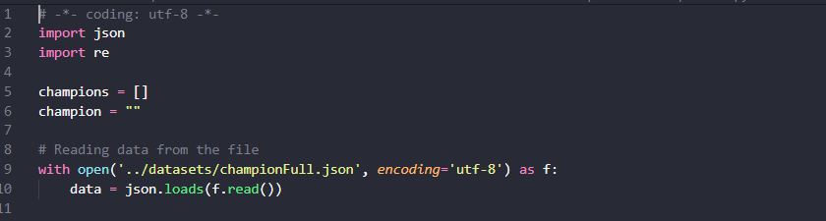
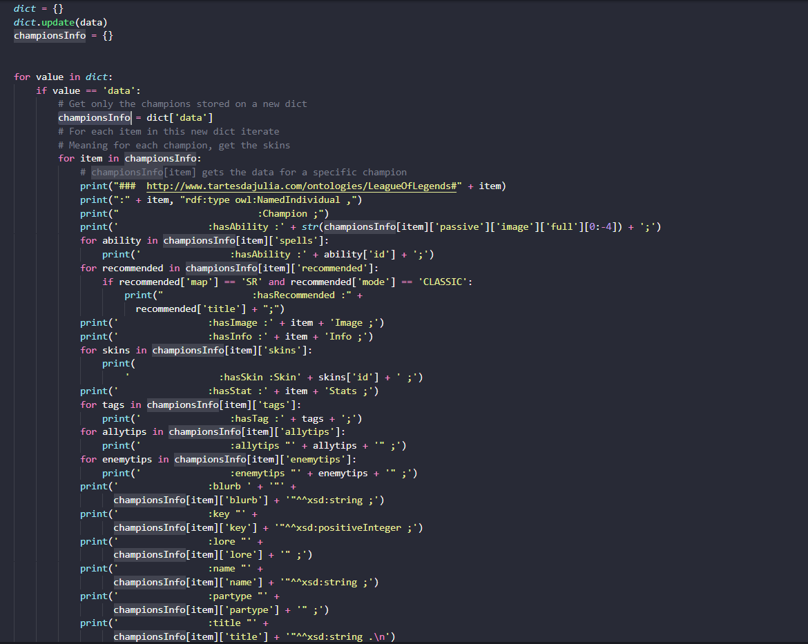
Indíviduos da ontologia
Utilizamos a biblioteca JSON para fazer a leitura dos vários datasets em JSON.
De seguida, criamos um dicionário para percorrer toda a informação conseguida do dataset. Percorremos o dicionário, de modo a irmos buscar os valores das chaves pretendidas e desta forma, ir printando os resultados de modo a criar os indíviduos.

Slide 7
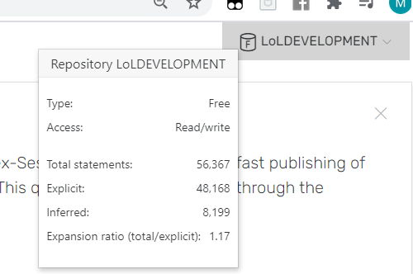
GraphDB
Com os indíviduos todos criados, criamos um repositório no GraphDB chamado “LoLDEVELOPMENT”, para visualizar e investigar todos os indivíduos.
Foi possível verificar um total de 56,367 declarações.

Slide 8
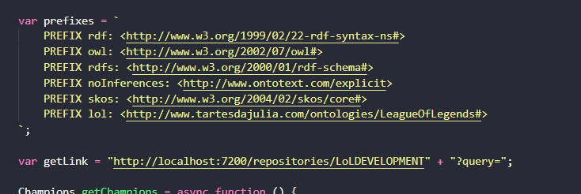
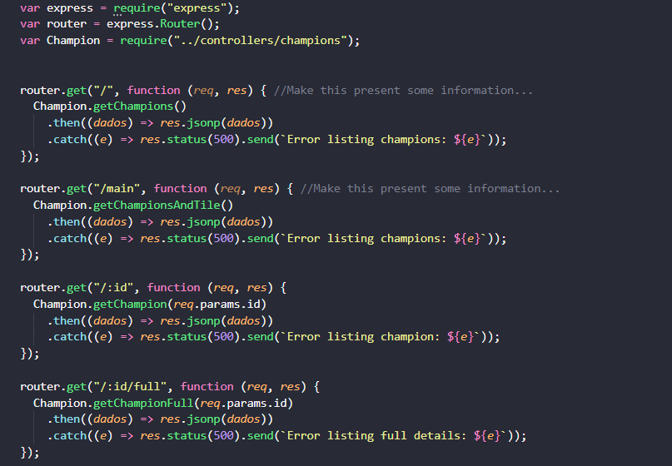
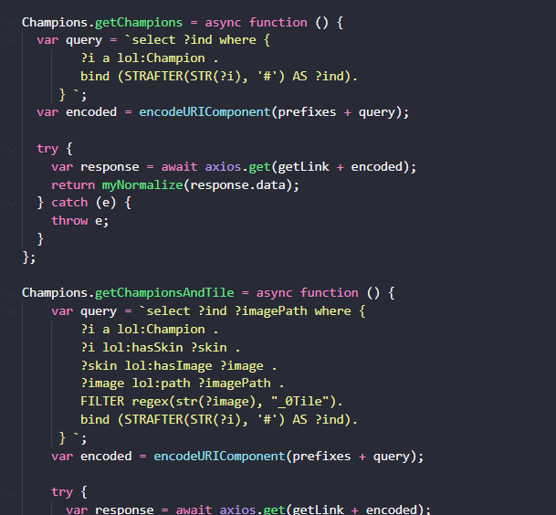
API
Para a construção da API, criamos várias rotas e controllers para as seguintes entidades: champions.js, items.js, ontology.js, runes.js e summonerSpells.js, de modo a obter as rotas e informações necessárias através de queries SPARQL, obtidas através do GraphDB.

Slide 9
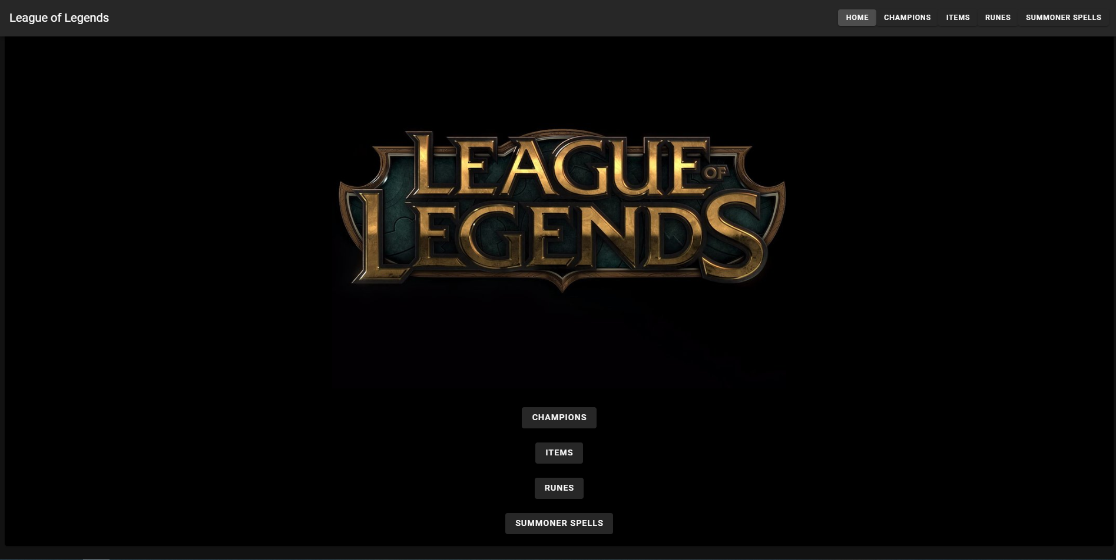
Interface

Slide 10
Trabalho Prático Final
Henrique Ribeiro PG38415
Maria Inês Pinto PG39292
Processamento e Representação do Conhecimento

